Slide 1
无人机概述
UAV overview

Slide 2
目录
01 无人机认知
02 无人机系统分类
03 无人机分类
04 无人机用途
05 无人机发展

Slide 3
01
无人机认知
无人机定义
无人驾驶飞机简称“无人机”，英文缩写为“UAV”，是利用无线电遥控设备和自备的程序控制装置操纵的不载人飞机，或者由车载计算机完全地或间歇地自主地操作。
无人机系统定义
无人机及与其配套的通信站、起飞（发射）回收装置以及无人机的运输、储存和检测装置等的统称。
事实上，无人机要完成任务，除需要飞机及其携带的任务设备外，还需要有地面控制设备、数据通信设备、维护设备，以及指挥控制和必要的操作、维护人员等，较大型的无人机还需要专门的发射/回收装置。所以说，完整意义上的无人机应称为无人机系统(unmanned AeriaI system，UAS)

Slide 4
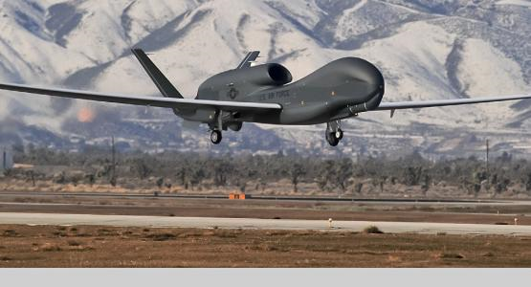
01
PART ONE
无人机示例
RQ-4全球鹰（Global Hawk）是由诺斯洛普·格鲁门所生产制造的无人飞机（UAV），主要服役于美国空军与美国海军。
它可以提供后方指挥官综观战场或是细部目标监视的能力。

Slide 5
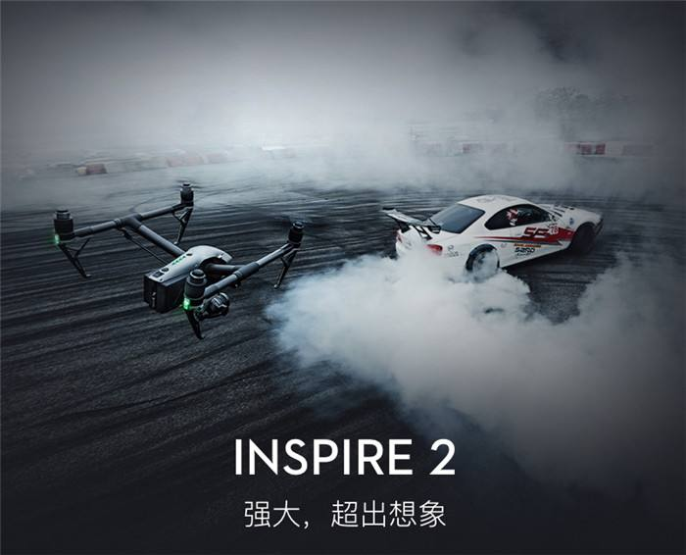
大疆悟2
“悟”Inspire 1是全球首款自带4K相机及全球首款可变形的航拍无人飞行器，代表了世界小型多旋翼无人机制造业的最高水平。而“悟”Inspire 2更是作为全新的专业影视航拍平台，适合高端电影、视频创作者使用。

Slide 6
02
PART TWO
无人机系统分类
无人飞行器分系统
机体、动力装置、飞行控制与管理设备等
任务设备分系统
测控与信息传输分系统
战场侦察校射设备、电子对抗设备、通信中继设备、攻击任务设备、电子技术侦察设备、核生化探测设备、战场测量设备、靶标设备等
无线电遥控/遥测设备、信息传输设备、中继转发设备等

Slide 7
02
PART TWO
无人机系统分类
指挥控制分系统
飞行操纵与管理设备、综合显示设备、地图与飞行航迹显示设备、任务规划设备、记录与回放设备、情报处理与通信设备、其他情报和通信信息接口等
发射与回收分系统
保障与维修分系统
与发射(起飞)和回收(着陆)有关的设备或装置，如发射车、发射箱、助推器、起落架、回收伞、拦阻网等
基层级保障维修设备，基地级保障维修设备等

Slide 8
无人机分类
Uav classification

Slide 9
03
PART THREE
无人机分类
国内外无人机相关技术飞速发展，无人机系统种类繁多、用途广特点鲜明，致使其在尺寸、质量、航程、航时、飞行高度、飞行速度，任务等多方面都有较大差异。由于无人机的多样性，出于不同的考量会有不同的分类方法：
1 按飞行平台构型分类，无人机可分为固定翼无人机、旋翼无人机、无人飞艇、伞翼无人机、扑翼无人机等。
2 按用途分类，无人机可分为军用无人机和民用无人机。军用无人机可分为侦察无人机、诱饵无人机、电子对抗无人机、通信中继无人机、无人战斗机以及靶机等；民用无人机可分为巡查/监视无人机、农用无人机、气象无人机、勘探无人机以及测绘无人机等。
3 按尺度分类（民航法规），无人机可分为微型无人机、轻型无人机、小型无人机以及大型无人机。微型无人机是指空机质量小于等于7kg，轻型无人机质量大于7kg，但小于等于116kg的无人机，且全马力平飞中，校正空速小于100km/h(55nmile/h)，升限小于3000m。小型无人机，是指空机质量小于等于5700kg的无人机，微型和轻型无人机除外。大型无人机，是指空机质量大于5700kg的无人机。

Slide 10
03
PART THREE
无人机分类
4 按活动半径分类，无人机可分为超近程无人机、近程无人机、短程无人机、中程无人机和远程无人机。超近程无人机活动半径在15km以内，近程无人机活动半径在15～50km之间，短程无人机活动半径在50～200km之间，中程无人机活动半径在200～800km之间，远程无人机活动半径大于800km。
5 按活动半径分类，无人机可分为超近程无人机、近程无人机、短程无人机、中程无人机和远程无人机。超近程无人机活动半径在15km以内，近程无人机活动半径在15～50km之间，短程无人机活动半径在50～200km之间，中程无人机活动半径在200～800km之间，远程无人机活动半径大于800km。
6 按任务高度分类，无人机可以分为超低空无人机、低空无人机、中空无人机、高空无人机和超高空无人机。超低空无人机任务高度一般在0～loom之间，低空无人机任务高度一般在100～1000m之间，中空无人机任务高度一般在1000～7000m之间，高空无人机任务高度一般在7000～18000m之间，超高空无人机任务高度般大于18000m。

Slide 11
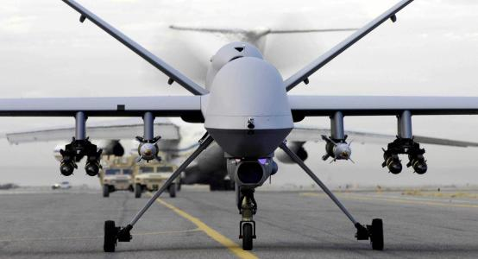
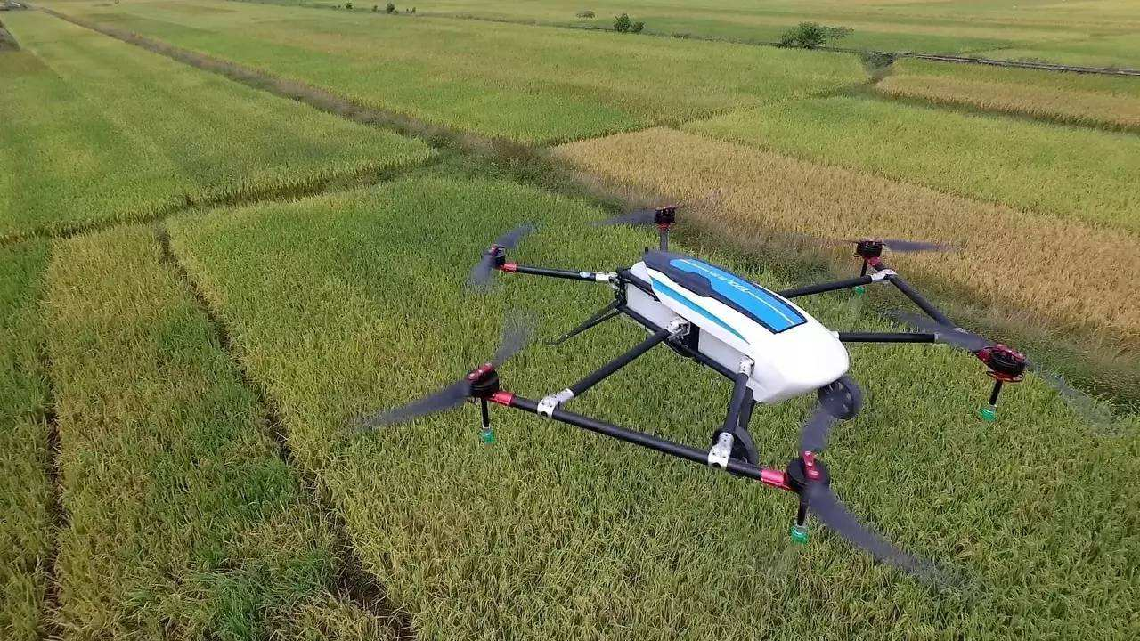
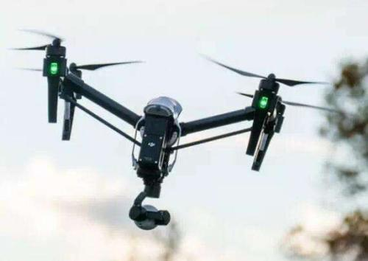
无人机用途
Drone use

Slide 12
03
PART THREE
无人机用途
1
2
军用无人机
民用无人机
军用无人机是由遥控设备或自备程序控制操纵的不载人飞机。根据其控制方式，主要分为无线电遥控、自动程序控制和综合控制三种类型。
民用无人机是由简单的飞控或无飞控就能完成飞行任务的民用无人机

Slide 13
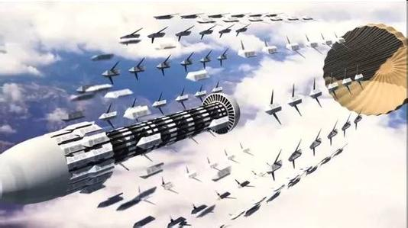
03
PART THREE
军用无人机
在未来战争中。高、中、低空和远、中、近程等各类型军用无人机将分别执行侦察预警、跟踪定位、特种作战、中继通信、精确制导、信息对抗、战场搜救等各类战略和战术任务，今后其军事运用范围和领域必将不断扩大和拓展。

Slide 14
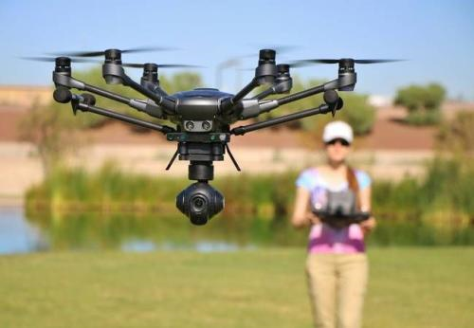
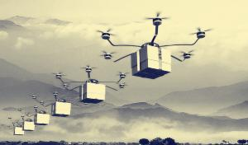
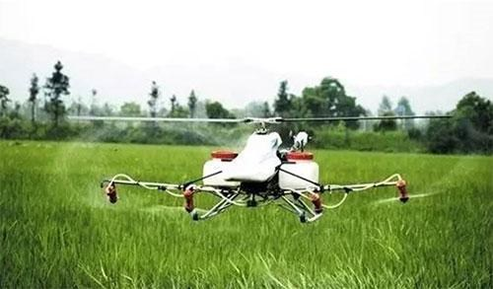
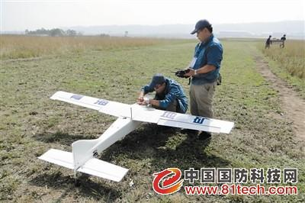
03
PART THREE
民用无人机
航拍摄影
电力巡检
新闻报道
保护野生动物
环境监测
快递送货
提供网络服务
等等······

Slide 15
无人机发展
Uav development

Slide 16
04
PART FOUR
无人机发展
1 低成本方向
现在无人机的新机型不断出现，无论军用还是民用，高成本一直都是各界面临的难题，解决成本问题，可极大的促进无人机的发展。
2 无人机行业智能化趋势
未来无人机应该是智能化的，而不仅仅只是听从人类指令而被动行动的玩具。无论是战场还是城市，都急缺智能程度极高的无人机。
3 新领域的开发
在民用领域，随着对无人机应用价值认知程度的加深，无人机在遥感测绘、边海防、森林防火、管道巡线、警务执法等方面的应用已开始起步，并呈现出迅猛发展之势。

Slide 17
谢谢
Thanks

